Slide 1



APP´S DE EVANGELISMO Y DISCIPULADO
GODTOOLS

Slide 2
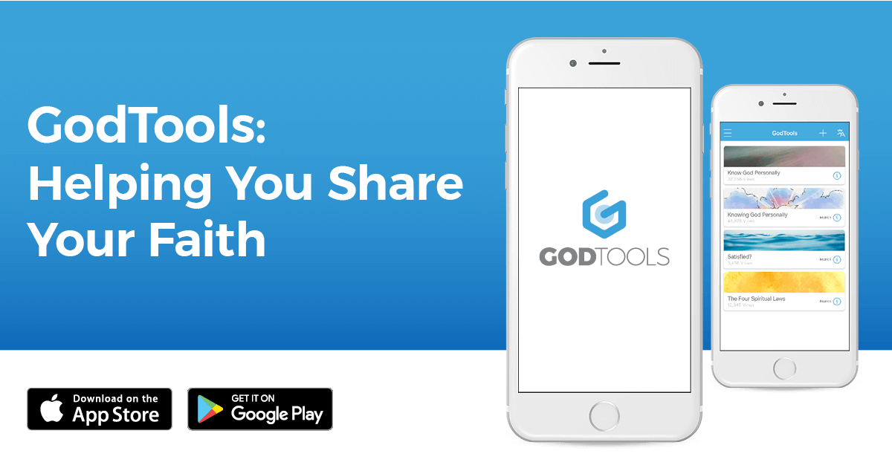
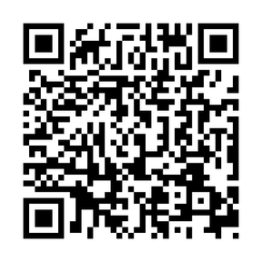
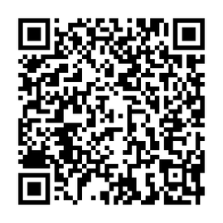
¿POR QUÉ
UTILIZARLA?
Vivimos en un mundo donde la tecnología es indispensable, el evangelio digital es un recurso que podemos usar.
Esta App es una manera de impartir el evangelio de manera creativa.

Slide 3

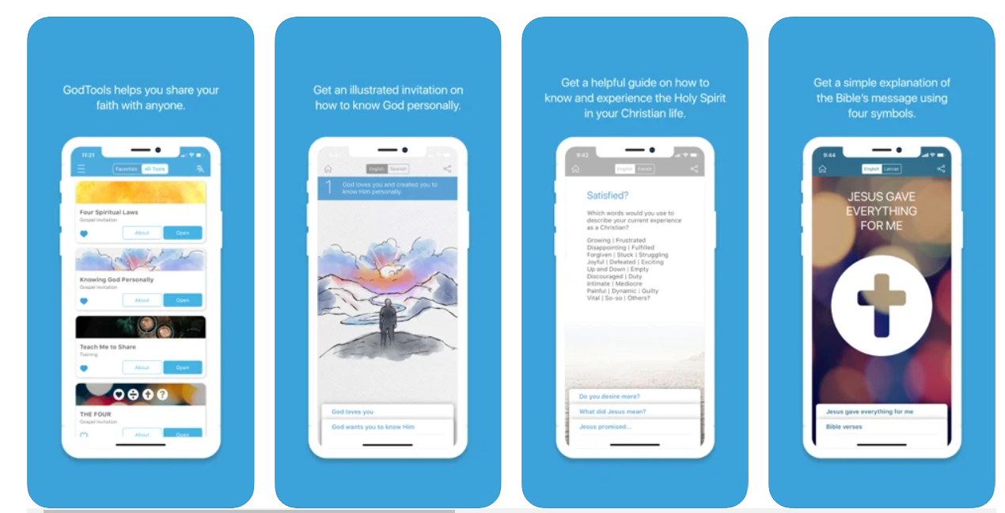
FUNCIONES BÁSICA
  80 Idiomas
  herramientas y recursos para antes, durante y después de una conversación sobre el evangelio.
GodTools

Slide 4

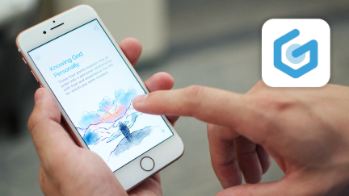
  Dos personas pueden ver la misma herramienta al mismo tiempo en dos idiomas distintos.
  Es una herramienta diseñada para ayudarte a compartir tu fe.

Slide 5
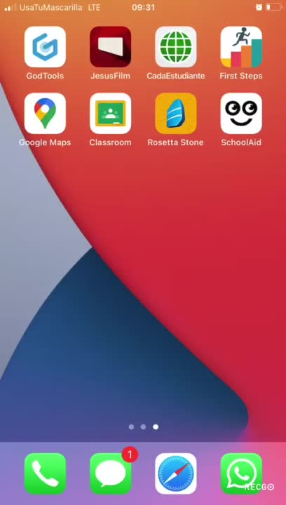
¿Cómo usarla?

Slide 6




¡EVANGELICEMOS!

